Slide 1
Oxidace uhlíkových nanotrubic – syntéza nanopásků oxidu grafenu
Ing. Michal Nováček a kolektiv

Slide 2

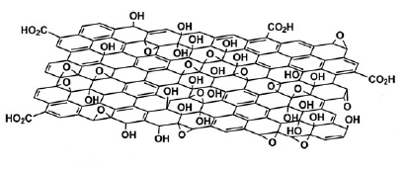
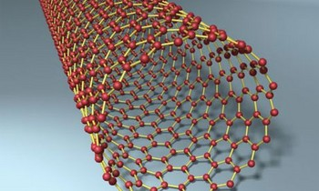
Úvod
Uhlíkové nanotrubice
Oxid grafitu (GO)
GO jako prekurzor pro syntézu grafenu
Chlorečnanové a manganistanové metody

Slide 3
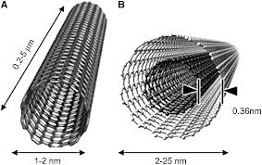
Uhlíkové nanotrubice CNT
Alotropická modifikace uhlíku s sp² vazbou
Tepelná a elektrická vodivost
Optika, elektronika, konstrukční materiály
Rakovina plic a ekologická rizika

Slide 4
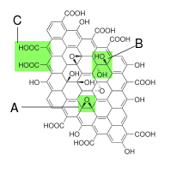
Oxid grafitu GO
Závislost na metodě přípravy
Oxidace čistého grafitu za extrémních podmínek
Navázání funkčních skupin
Růst mezirovinné vzdálenosti ve směru osy z

Slide 5
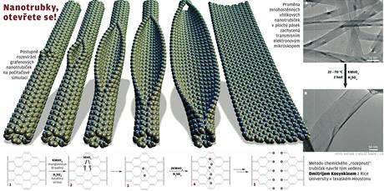
Oxidace CNT
Částečná oxidace na koncích CNT
Dvě možnosti úplné oxidace:
  Polymer → odleptání ionizovaným Ar
  Metodami oxidace GO

Slide 6

Syntéza: chlorečnanové metody
Hofmanova metoda:
Chemikálie: CNT, H₂SO₄ (98%), HNO₃ (65%), KClO₃
Staudenmaierova metoda:
Chemikálie: CNT, H₂SO₄ (98%), HNO₃ (98%), KClO₃
Oxidace
KClO₃
Míchání, 60min, 0°C
4 dny, 20°C
Kyseliny (0°C)
Míchání, přídavek CNT
Dekantace
Voda,5% HCl, Voda
Sušení, Mletí
úprava pro charakterizace

Slide 7
Syntéza:
Manganistanové metody
Hummersova metoda:
Chemikálie: CNT, H₂SO₄ (98%), NaNO₃, KMnO₄
Kyselina (0°C)
Míchání, přídavek CNT a NaNO₃
Oxidace
KMnO₄
Míchání, 90min, 0°C
30min, 35°C
Přídavek 140 ml H₂O
15min 70°C
Dekantace
Voda, 3%H₂O₂, Voda
Sušení, Mletí
úprava pro charakterizace
Tourova metoda:
Chemikálie:CNT, H₂SO₄ (98%), H₃PO₄(65%), KMnO₄
Míchání směsi CNT a KMnO₄
Zalití směsí kyselin vychlazených na 0°C
Míchání 180min při 50°C, Ochlazení na 20 °C, vlití na směs 200g ledu a 3ml 30%H₂O₂
Dekantace
Voda
Sušení, Mletí
úprava pro charakterizace

Slide 8

XPS/
Spalovací elementární analýza

Slide 9
XPS

Slide 10
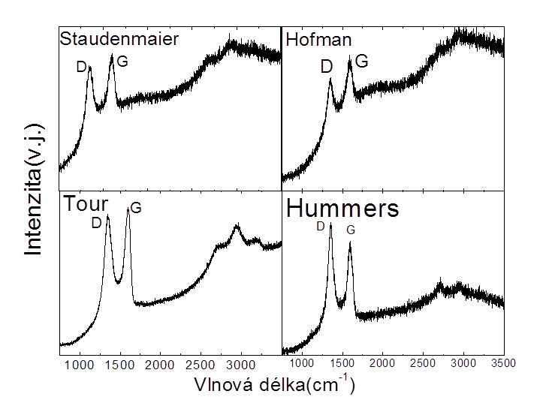
Ramanova spektroskopie
METODA | D/G
Ho-Go | 0,91
Hu-Go | 1,12
To-Go | 0,95
St-Go | 0,96

Slide 11
Inherentní elektrochemie

Slide 12
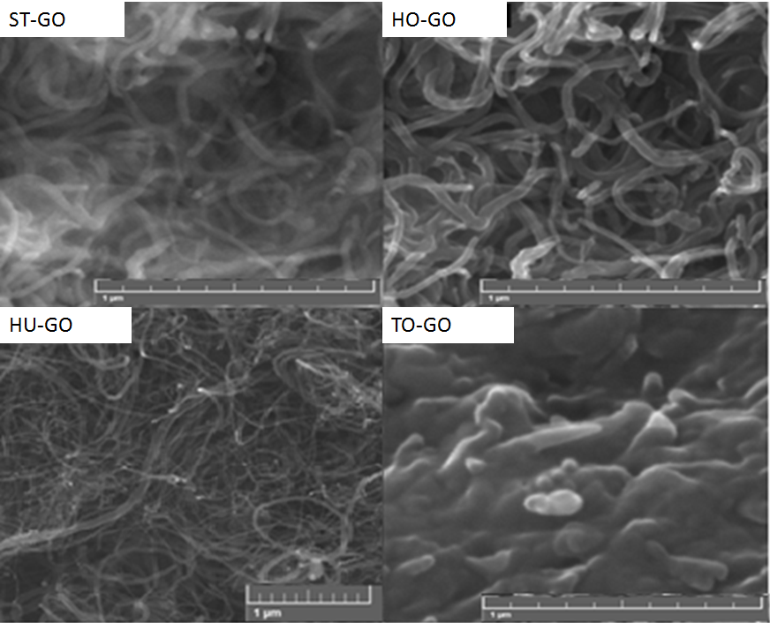
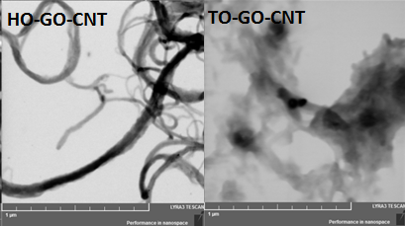
SEM/STEM
SEM
STEM

Slide 13
AFM

Slide 14
Závěr
Částečně naoxidované CNT- HNO₃
Podobnost při oxidaci Hofman-Staudenmaier
Překvapivě nízká oxidace Hummers-rizika!!!
Nanopásky pouze Tour
Další výsledky: R. Gusmao, Z. Sofer, M. Novacek, J. Luxa, S. Matejkova, M. Pumera, Multifunctional electrocatalytic hybrid carbon nanocables with highly active edges on their walls, Nanoscale, (2016). DOI: 10.1039/C6NR00636A

